Slide 1


需求分析
G02
OurSudoku
-基于B/S架构的在线数独对战平台
汇报人：xxx

Slide 2

展示内容
目录
关于用户
CONTENTS
界面原型
需求分析
其他

Slide 3
关于用户
01
基础分析
用户类别
用户代表
用户访谈

Slide 4
基础分析
我们的对战平台是一个基于b/s架构的数独对战平台，所以我们的用户基本上是在校大学生或者一些其他有一定理科背景的人，同时，数独作为一个逻辑推理性较强的游戏，对玩家的逻辑推理能力的要求还是很高的，所以，我们针对不同情况的用户，寻找了一定数量的具有代表性的用户作为代表，成为我们的用户组。

Slide 5
用户代表
总的来说，我们的用户大致分为三类
第一类：普通玩家，对数独游戏有基本的了解，平时偶尔玩数独来锻炼自己的逻辑思维，主要是通过数独来锻炼自己的理性思考的能力。
第二类：骨灰级玩家，特别喜欢玩数独游戏，对数独游戏有着极深的感情，另外还对数独游戏有着自己独到的理解，甚至可以自创解法。
第三类：当然用户，作为本项目的支持者，我们的当然用户也作为一个对数独游戏了解并不多的用户，可以对我们的平台提出一些更具建设性的意见。
特别的，在立项的时候，岑盛泽同学对我们的解法分享模块的具体实现有一些自己的看法，虽然他并不了解数独，但依然可以作为一个非数独爱好者成为我们的特别用户，针对解法分享模块的需求提出他的需求。

Slide 6




用户代表
数独爱好者
栾吉泽
王灵霜
戴妍
章振宇
18财管，男
18计算机，女
19视传，女
17软工，男

Slide 7

用户代表
数独大神
苗皓淇
18软工，女

Slide 8

用户代表
特别用户&&非数独爱好者
岑盛泽
18软工，男

Slide 9

用户代表
当然用户&&非数独爱好者
杨枨教授

Slide 10
用户访谈
初次访谈
时间：2020-11-9 21：10
地点：理四一楼大厅
人员：G02小组成员+数独爱好者四名成员
时间：22：00
地点：明德-413
人员：张鑫&&岑盛泽
时间：22：30
地点：明德-409
人员：张鑫&&潘言&&苗皓淇

Slide 11
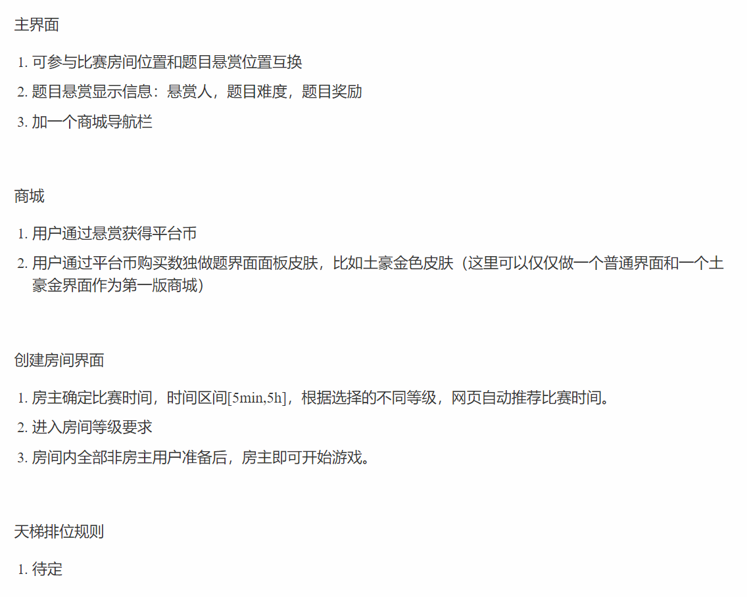
用户访谈
经过和非当然用户的访谈过后，我们对需求变更进行了收集

Slide 12
用户访谈
时间：2020-11-11 17：00
地点：理四-504
人员：G02小组成员+杨枨老师
经过和当然用户的访谈后，当然用户对我们的原型的满意度极低，并发现了我们原型的关键问题：没有注册页，所以我们决定把原型初稿推翻重新再做一遍。

Slide 13
界面原型
02
战略层
范围层
结构层
框架层

Slide 14
战略层
xxxxxx

Slide 15
范围层
xxxxxx

Slide 16
结构层
xxxxxx

Slide 17
框架层
xxxxxx

Slide 18
需求分析
03
功能需求
非功能需求
数据字典
ER图

Slide 19
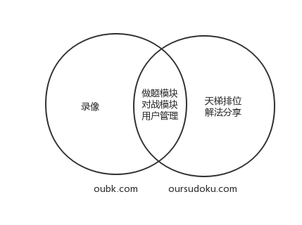
需求概述
本系统旨在开发一个提供给广大数独爱好者以及一些数独骨灰级玩家一个在线平台，玩家可以在本平台上进行数独对战，解法分享等互动、竞技、交流活动。现如今的网络上已经存在一个和我们平台有功能重复的网站，比较好的是（https://www.oubk.com/），这个平台通过记录下玩家解数独时的录像，通过录像来分享解法，这种分享的方法并不合适，同时，本网站缺乏一个公平有效的天梯排位功能，导致玩家并不知道自己的数独水平。所以我们要解决的是，提供一个比录像更优秀的解法分享模块，以及创建一个公平有效的天梯排位规则，同时实现原有的做题以及在线对战功能

Slide 20
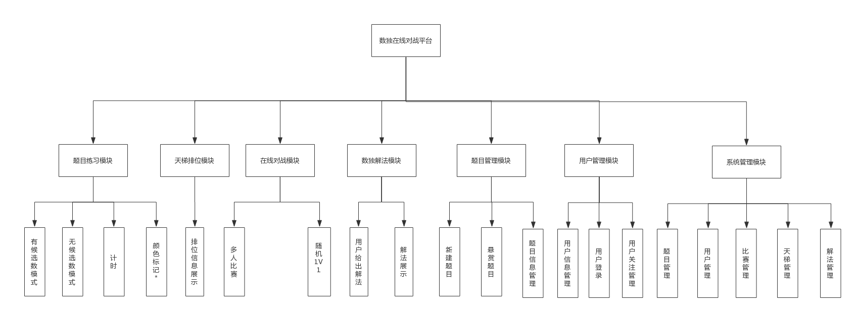
功能需求
本系统大致分为五个模块以及一个用户系统，见上图。其中五个功模块有题目练习模块，天梯排位模块，在线对战模块，数独解法分享模块以及题目管理模块，同时还有一个用户管理系统。

Slide 21
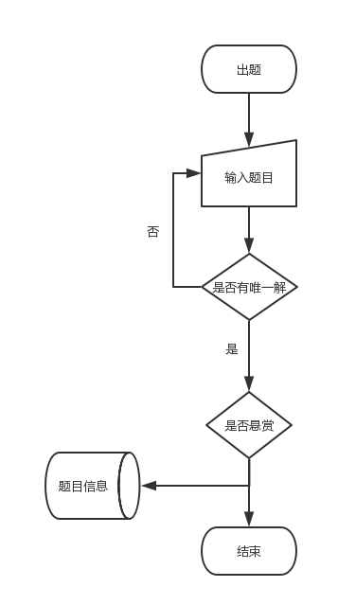
功能需求
出题模块处理流程图，当进入出题界面后，需要用户输入题目的基本信息以及题面，提交过后平台会检查该题目是由有唯一解，如没有唯一解，则需要重新输入信息，直到有唯一解，然后用户选择是否悬赏，接着就会将题目的信息录入题目信息的数据库，同时结束出题。

Slide 22
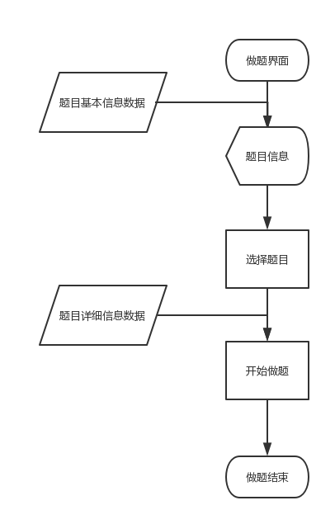
功能需求
做题模块处理流程图，当进入做题界面时，平台会结合题目基本信息数据生成题目信息页面，这是用户需选择要做的题目，接着平台会根据所选题目的详细信息数据生成做题界面，接着就开始做题了。

Slide 23
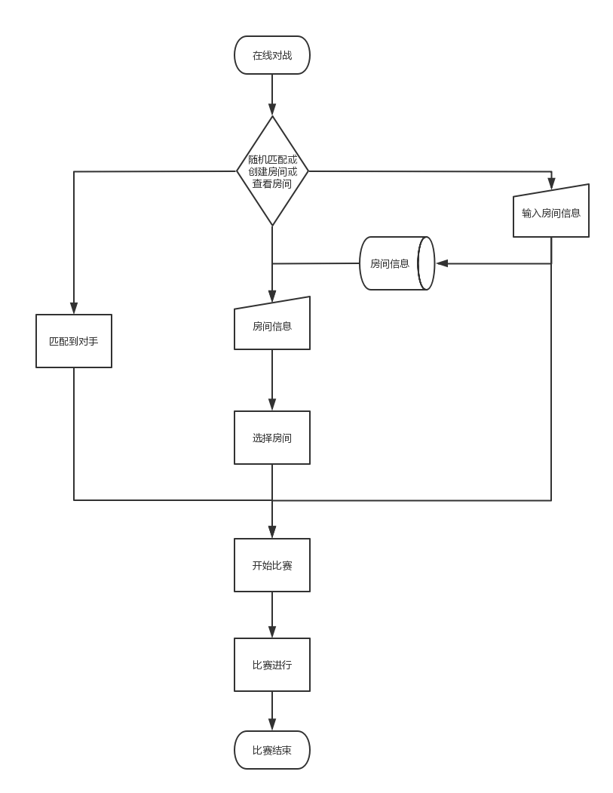
功能需求
在线对战模块的处理流程图，需要在线对战，不同模式有不同的选择，如随机匹配则只需匹配对手，匹配到即可开始比赛；创建房间需要输入党建信息，接着平台将房间信息录入房间信息数据库，即可开始比赛；如果时查看房间，则平台会从房间信息数据库中获取房间信息，生成房间信息的界面，用户需选择房间，选择后即可开始比赛。

Slide 24
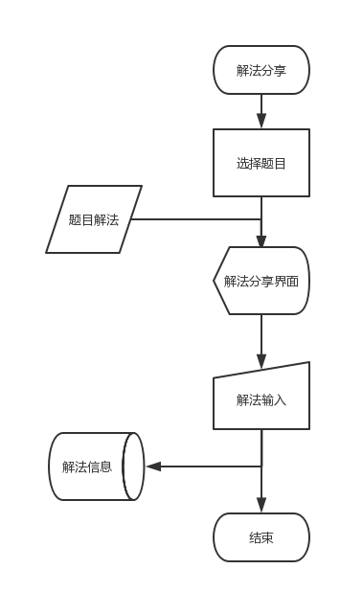
功能需求
解法分享模块处理流程图，想进入解法分享模块，需先选择题目，接着平台会根据题目解法信息生成解法分享界面，如果想分享解法，需要输入解法，平台会讲解法录入解法信息数据库。

Slide 25
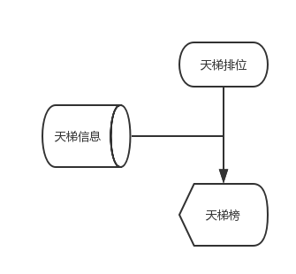
功能需求
天梯排位处理流程图，天梯排位界面由平台从天梯信息数据库中获取天梯信息，生成天梯界面。

Slide 26
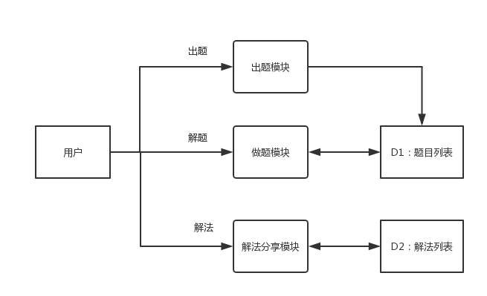
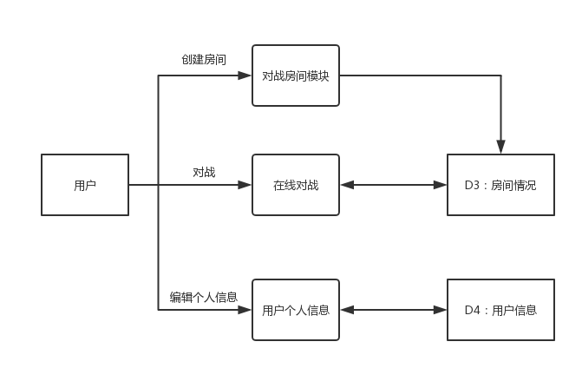
功能需求
系统的数据流程图

Slide 27
非功能需求
xxxxxx

Slide 28
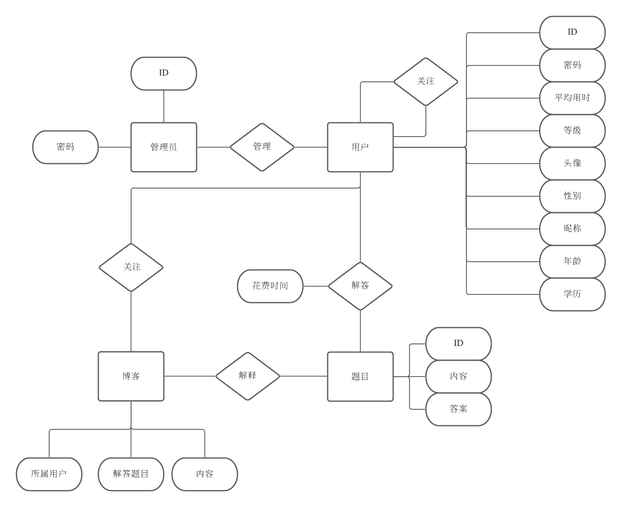
E-R图

Slide 29
数据字典
xxxxxx

Slide 30
其他
04
会议纪要
版本管理
绩效评定
参考资料

Slide 31
参考资料
xxxxxx

Slide 32
THANK YOU
2019
演示完毕感谢观看
延时符

Slide 33

点击输入标题内容
标题文本预设
标题文本预设
此部分内容作为文字排版占位显示 （建议使用主题字体）
标题文本预设
此部分内容作为文字排版占位显示 （建议使用主题字体）
标题文本预设
此部分内容作为文字排版占位显示 （建议使用主题字体）

Slide 34



点击输入标题内容
标题文本预设
标题文本预设
标题文本预设
此部分内容作为文字排版占位显示 （建议使用主题字体）
此部分内容作为文字排版占位显示 （建议使用主题字体）
此部分内容作为文字排版占位显示 （建议使用主题字体）
1
2
3

Slide 35

标题文本预设
标题文本预设
标题文本预设
此部分内容作为文字排版占位显示 （建议使用主题字体）
此部分内容作为文字排版占位显示 （建议使用主题字体）
此部分内容作为文字排版占位显示 （建议使用主题字体）
标题文本预设
标题文本预设
标题文本预设
此部分内容作为文字排版占位显示 （建议使用主题字体）
此部分内容作为文字排版占位显示 （建议使用主题字体）
此部分内容作为文字排版占位显示 （建议使用主题字体）

Slide 36
点击输入标题内容
标题文本预设
标题文本预设
此部分内容作为文字排版占位显示 （建议使用主题字体）
此部分内容作为文字排版占位显示 （建议使用主题字体）
01
02
03
04
标题文本预设
标题文本预设
此部分内容作为文字排版占位显示 （建议使用主题字体）
此部分内容作为文字排版占位显示 （建议使用主题字体）

Slide 37
点击输入标题内容
标题文本预设
标题文本预设
此部分内容作为文字排版占位显示（建议使用主题字体） 如需更改请在（设置形状格式）菜单下（文本选项）中调整
此部分内容作为文字排版占位显示（建议使用主题字体） 如需更改请在（设置形状格式）菜单下（文本选项）中调整
标题文本预设
标题文本预设
此部分内容作为文字排版占位显示（建议使用主题字体） 如需更改请在（设置形状格式）菜单下（文本选项）中调整
此部分内容作为文字排版占位显示（建议使用主题字体） 如需更改请在（设置形状格式）菜单下（文本选项）中调整
标题文本预设
标题文本预设
此部分内容作为文字排版占位显示（建议使用主题字体） 如需更改请在（设置形状格式）菜单下（文本选项）中调整
此部分内容作为文字排版占位显示（建议使用主题字体） 如需更改请在（设置形状格式）菜单下（文本选项）中调整

Slide 38
点击输入标题内容
标题文本预设
标题文本预设
此部分内容作为文字排版占位显示 （建议使用主题字体）
此部分内容作为文字排版占位显示 （建议使用主题字体）
标题文本预设
标题文本预设
此部分内容作为文字排版占位显示 （建议使用主题字体）
此部分内容作为文字排版占位显示 （建议使用主题字体）
标题文本预设
标题文本预设
此部分内容作为文字排版占位显示 （建议使用主题字体）
此部分内容作为文字排版占位显示 （建议使用主题字体）

Slide 39




点击输入标题内容
关键词
关键词
关键词
标题文本预设
标题文本预设
标题文本预设
标题文本预设
此部分内容作为文字排版占位显示（建议使用主题字体）
如需更改请在（设置形状格式）菜单下（文本选项）中调整
此部分内容作为文字排版占位显示（建议使用主题字体）
如需更改请在（设置形状格式）菜单下（文本选项）中调整
此部分内容作为文字排版占位显示（建议使用主题字体）
如需更改请在（设置形状格式）菜单下（文本选项）中调整
此部分内容作为文字排版占位显示（建议使用主题字体）
如需更改请在（设置形状格式）菜单下（文本选项）中调整

Slide 40



点击输入标题内容
标题文本预设
标题文本预设
标题文本预设
此部分内容作为文字排版占位显示（建议使用主题字体）如需更改请在（设置形状格式）菜单下（文本选项）中调整
此部分内容作为文字排版占位显示（建议使用主题字体）如需更改请在（设置形状格式）菜单下（文本选项）中调整
此部分内容作为文字排版占位显示（建议使用主题字体）如需更改请在（设置形状格式）菜单下（文本选项）中调整

Slide 41



点击输入标题内容
标题文本预设
标题文本预设
标题文本预设
此部分内容作为文字排版占位显示 （建议使用主题字体）
此部分内容作为文字排版占位显示 （建议使用主题字体）
此部分内容作为文字排版占位显示 （建议使用主题字体）

Slide 42
点击输入标题内容
2015
2016
2017
2018
标题文本预设
标题文本预设
标题文本预设
标题文本预设
此部分内容作为文字排版占位显示（建议使用主题字体）
此部分内容作为文字排版占位显示（建议使用主题字体）
此部分内容作为文字排版占位显示（建议使用主题字体）
此部分内容作为文字排版占位显示（建议使用主题字体）

Slide 43

点击输入标题内容
标题文本预设
此部分内容作为文字排版占位显示（建议使用主题字体）
标题文本预设
此部分内容作为文字排版占位显示（建议使用主题字体）
标题文本预设
此部分内容作为文字排版占位显示（建议使用主题字体）

Slide 44

点击输入标题内容
标题文本预设
此部分内容作为文字排版占位显示（建议使用主题字体）
标题文本预设
此部分内容作为文字排版占位显示（建议使用主题字体）
标题文本预设
此部分内容作为文字排版占位显示（建议使用主题字体）
标题文本预设
此部分内容作为文字排版占位显示（建议使用主题字体）

Slide 45
点击输入标题内容
此部分内容作为文字排版占位 显示 （建议使用主题字体）
此部分内容作为文字排版占位 显示 （建议使用主题字体）
此部分内容作为文字排版占位 显示 （建议使用主题字体）
此部分内容作为文字排版占位 显示 （建议使用主题字体）
3M
6M
7M
9M

Slide 46
点击输入标题内容
标题文本预设
标题文本预设
此部分内容作为文字排版占位显示（建议使用主题字体） 如需更改请在（设置形状格式）菜单下（文本选项）中调整
标题文本预设
标题文本预设
此部分内容作为文字排版占位显示（建议使用主题字体） 如需更改请在（设置形状格式）菜单下（文本选项）中调整
标题文本预设
标题文本预设
此部分内容作为文字排版占位显示（建议使用主题字体） 如需更改请在（设置形状格式）菜单下（文本选项）中调整

Slide 47
点击输入标题内容
此部分内容作为文字排版占位显示 （建议使用主题字体）
此部分内容作为文字排版占位显示 （建议使用主题字体）
此部分内容作为文字排版占位显示 （建议使用主题字体）
此部分内容作为文字排版占位显示 （建议使用主题字体）

Slide 48






点击输入标题内容
1
2
3
标题文本预设
标题文本预设
标题文本预设
标题文本预设
标题文本预设
标题文本预设
4
5
6

Slide 49
点击输入标题内容
标题文本预设
此部分内容作为文字排版占位显示 （建议使用主题字体）
标题文本预设
此部分内容作为文字排版占位显示 （建议使用主题字体）

Slide 50

点击输入标题内容
标题文本预设
2014
2015
2016
2017
标题文本预设
标题文本预设
标题文本预设
标题文本预设
此部分内容作为文字排版占位 显示（建议使用主题字体）
此部分内容作为文字排版占位 显示（建议使用主题字体）
此部分内容作为文字排版占位 显示（建议使用主题字体）
此部分内容作为文字排版占位 显示（建议使用主题字体）

